Slide 1







Slide 2







•
•
•
•
•
•

Slide 3















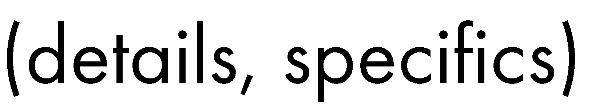
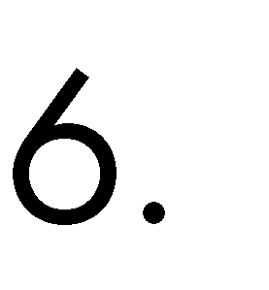
•

Slide 4



















•
•
•
•
•

Slide 5













•
•
•
•
•

Slide 6



















Slide 7












Slide 8






•
•
•

Slide 9









Slide 10












•
•
•
•

Slide 11





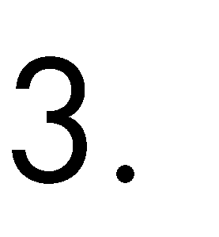
















Slide 12













•
•
•
•

Slide 13






•
•
•
•

Slide 14







•
•
•

Slide 15














•
•
•
•

Slide 16












•
•
•
•

Slide 17







•
•
•
•

Slide 18















•
•
•
•

Slide 19





•
•
•
•

Slide 20










•
•
•

Slide 21







•
•
•

Slide 22









•
•
•

Slide 23








•
•
•

Slide 24














•
•
•

Slide 25









•
•
•
•
•
•

Slide 26





•
•
•
•
•

Slide 27









•
•
•
•
•
•

Slide 28







•
•
•
•
•

Slide 29
•
•

